Slide 1
Образование на животни вештини Здрава храна –втор дел
Совет на III одделение
ОУ „Даме Груев“ Битола

Slide 2
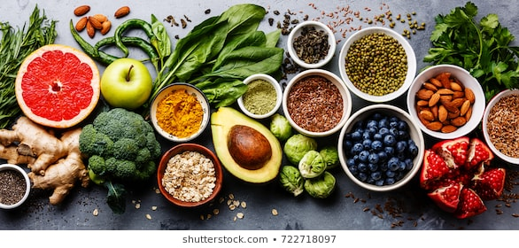
Здравата, природна и урамнотежена исхрана е услов за добро здравје и виталност.

Slide 3
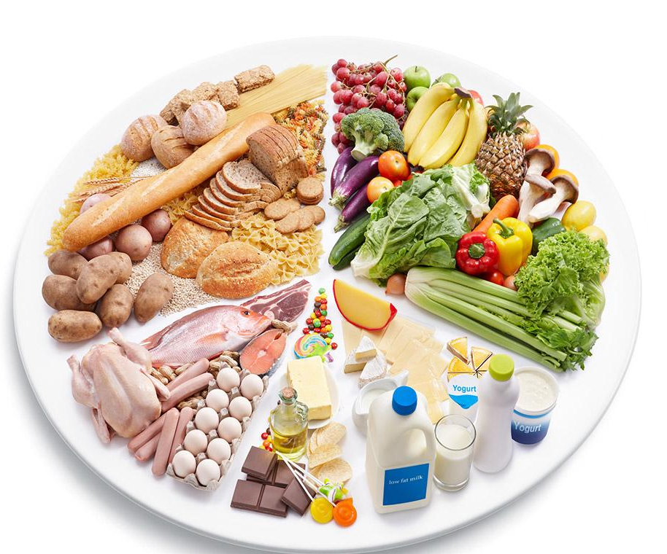
Секој ден јадете балансирани дневни оброци. Зошто? За да ги внесете во вашиот организам потребните хранливи материи: протеини, јаглехидрати, нездрави масти, течности!

Slide 4
Здрава храна
Која храна е здрава храна?
Домашно зготвената храна е подобра од брзата храна;
Свежо овошје и зеленчук;
Баланс од растителни и животински протеини (месо, риба, млеко, јогурт, леќа, грав, грашок, јајца, брокула и др.)
Јаткасти плодови (орев, лешник, бадем, индиски орев, ф’стаци и др.
Свежо цедени овошни и зеленчукови сокови

Slide 5
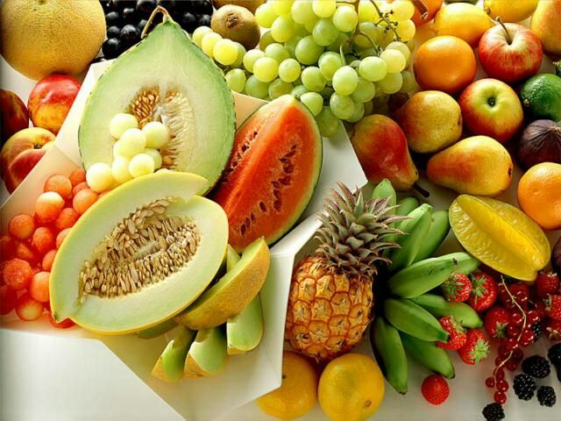
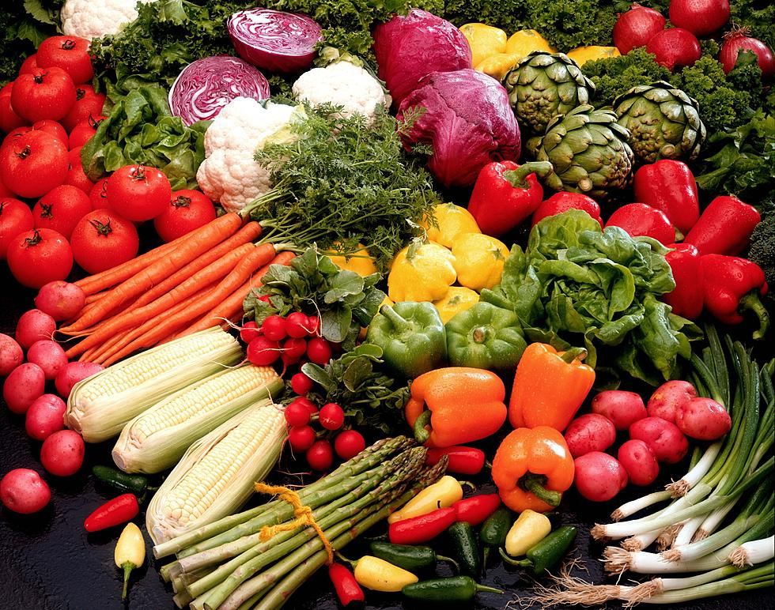
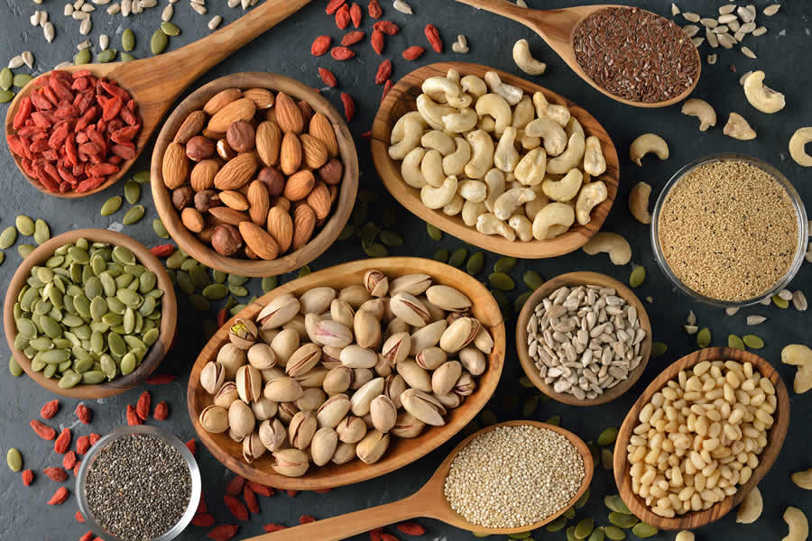

Slide 6
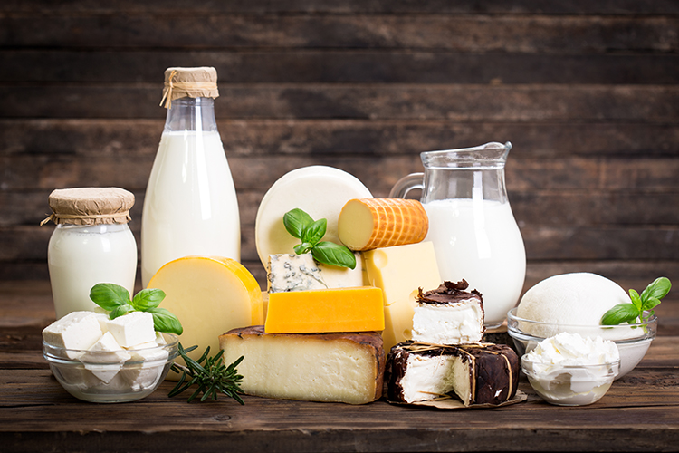
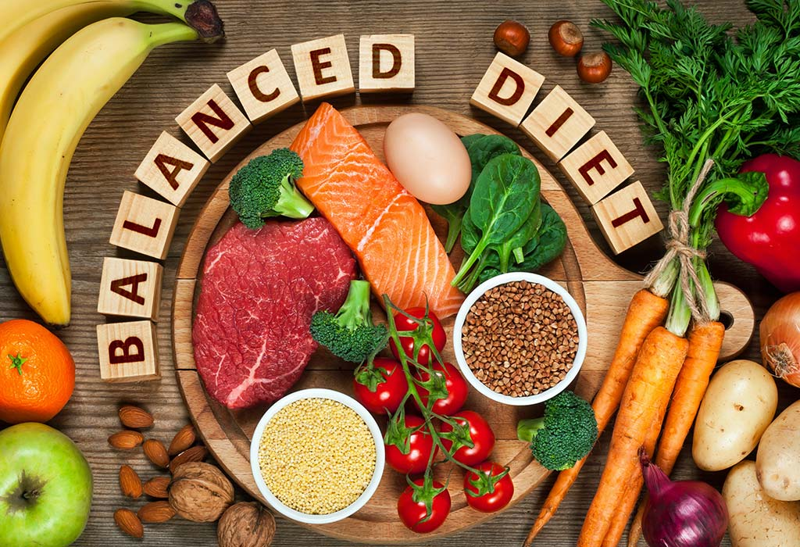
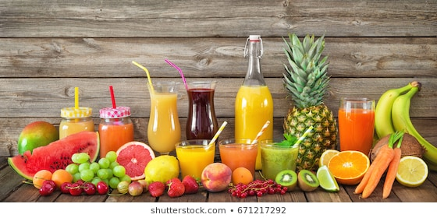

Slide 7
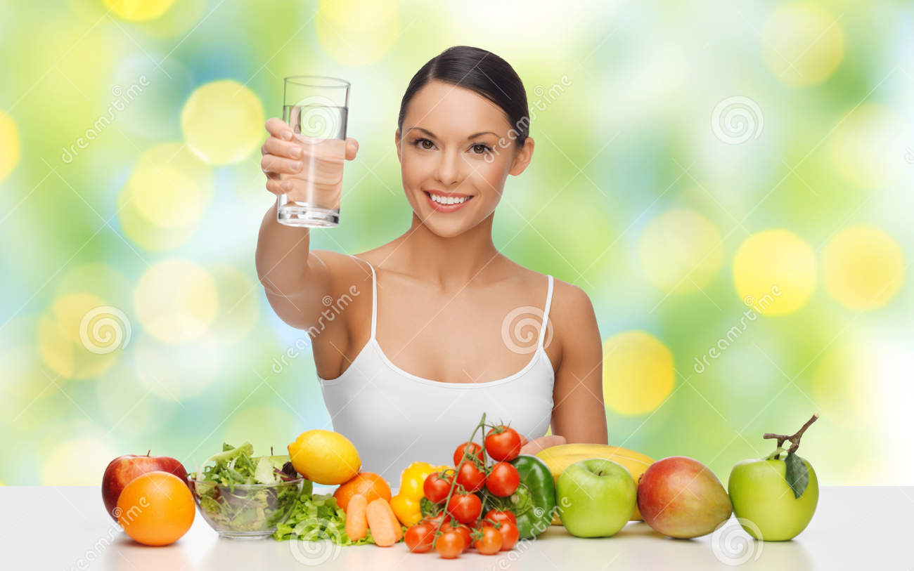
Придобивки од здравата храна
Придобивките од здравиот режим на исхрана се многубројни. Во продолжение, ќе видиме неколку придобивки од здравата храна.

Slide 8
Вита линија
Една од најчестите причини да почнете да се храните здраво е постигнувањето на убава и вита линија. Тоа значи консумирање на високо хранливи материи како овошје, зеленчук, житарици, јаткасти плодови итн.
2. Здрава кожа
Прекумерното внесување на брза храна се огледува во мрсната кожа на лицето. Сувата кожа пак, е резултат на недоволно внесување на здрави масти и минерали.

Slide 9
3. Здрави коски
Кршењето на коските во подоцнежните години
е резултат на лошата исхрана во детството
и раната младост.
Затоа ни се потребни млекото и млечните производи.
4. Подобри резултати на училиште
Оние што се хранат здраво постигнуваат подобри резултати на училиште. Здравата храна, значително
може да го зголеми помнењето и фокусираноста.
Ќе можете полесно и поефективно да учите.

Slide 10
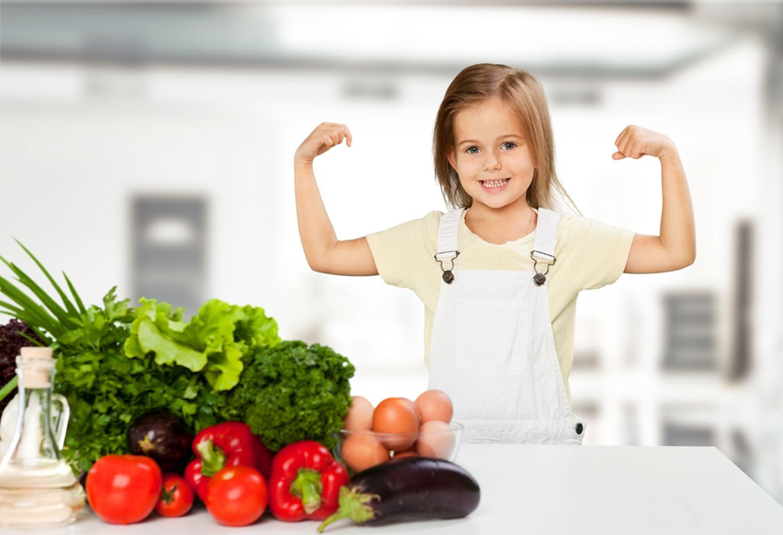
Заклучок: Здрава храна – здраво дете!

